Slide 1

Зачисление в школу первоклассников
2025-2026
учебный год

Slide 2

Прием в первый класс общеобразовательной организации регулируется нормативными правовыми документами:
п. 8 ч. 3 ст. 28, ч. 2 ст. 30, ст. 53, ч. 9 ст. 55, ч. 5 ст. 55, ст. 67 Федерального закона
от 29 декабря 2012 г. № 273-ФЗ «Об образовании в Российской Федерации»;
Порядок приема на обучение по образовательным программам начального общего, основного общего и среднего общего образования, утвержденный приказом Минпросвещения России от 02.09.2020 N 458;
Правила приема на обучение по образовательным программам начального общего, основного общего и среднего общего образования в муниципальное бюджетное общеобразовательное учреждение- среднюю общеобразовательную школу № 45 имени Д.И.Блынского г.Орла .Приказ от 07.04.2023 №90- Д
(с изменениями и дополнениями от 17.11.2023 № 293- Д, от 09.01.2025 №12-Д)

Slide 3
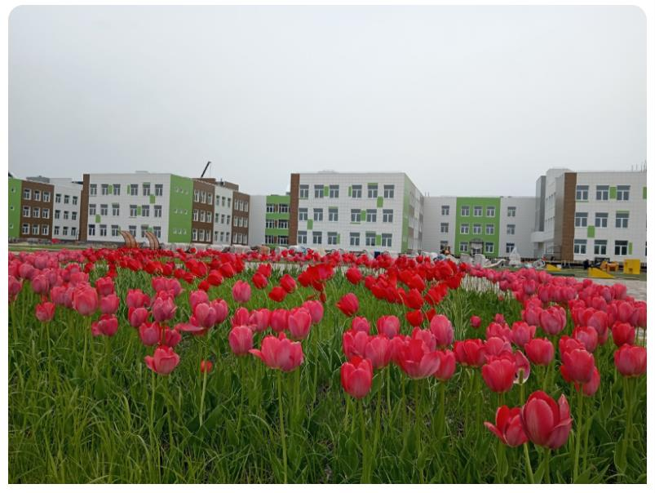
Микрорайон школы
Постановление администрации города Орла от 12 марта 2025г. № 1182
«О закреплении муниципальных бюджетных общеобразовательных организаций за территориями города Орла»
orel-sosh45.obr57.ru
раздел «Для родителей»,
подраздел «Родителям будущих
первоклассников»

Slide 4

Возраст приёма в первый класс
Возраст ребенка на 1 сентября текущего года:
- от 6 лет 6 месяцев до 8 лет (ОО принимает решение о
зачислении самостоятельно)
- менее 6 лет 6 месяцев и старше 8 лет (ранее нигде
не обучавшихся)
Необходимо разрешение Учредителя!

Slide 5
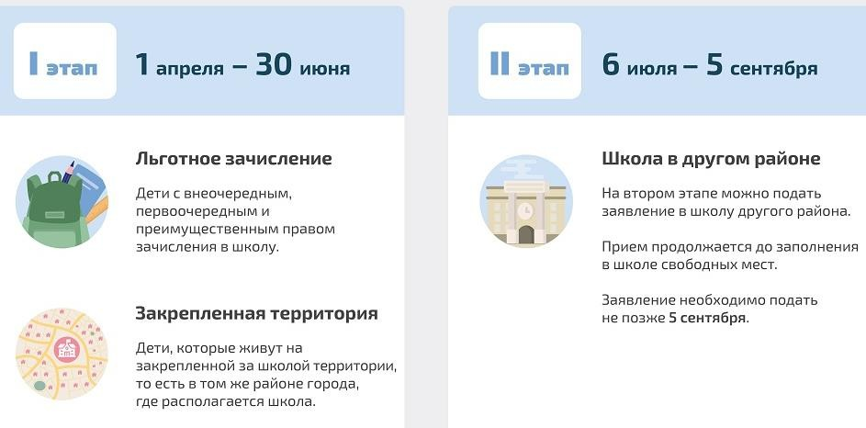

Slide 6
ЭТАПЫ подачи заявлений на прием в 1 класс
«Первая волна» с 01 апреля 2025 года по 30 июня 2025 года
В обязательной зависимости от регистрации по месту жительства или пребывания на территории, за которой закреплена школа, на зачисление
имеют право:
дети, зарегистрированные на на территории, за которой закреплена школа,
ПРИЧЕМ
из них право первоочередного приема имеют:
дети военнослужащих;
дети сотрудников полиции
дети сотрудников Росгвардии
дети сотрудников УФСИН
при предоставлении соответствующей справки с места работы
Вне зависимости от регистрации по месту жительства или пребывания на территории, за которой закреплена школа, на зачисление
имеют право:
братья и сёстры (полнородные и неполнородные) учеников, которые уже обучаются в школе, в том числе усыновлённые, удочерённые дети, дети под опекой или попечительством в семье, включая приёмную или патронатную (вне зависимости от проживания) в случае их проживания совместно и в одной семье;
дети участников СВО имеют право первоочередного приема

Slide 7
ЭТАПЫ подачи заявлений на прием в 1 класс
«Вторая волна» с 06 июля 2025 года по 05 сентября 2025 года
Заявления по прием детей, не зарегистрированных по месту жительства на территории, за которой закреплена школа, принимаются в вышеуказанный период
ПРИ НАЛИЧИИ ВАКАНТНЫХ МЕСТ
до момента их заполнения.
ЛЬГОТЫ В ЭТОТ ПЕРИОД ДЕЙСВИЯ НЕ ИМЕЮТ

Slide 8
Способы подачи заявления
Для граждан Российской Федерации
в электронной форме посредством единого портала государственных и муниципальных услуг (ЕПГУ);
через региональную государственную информационную систему РГИС «Виртуальная школа»
;
через РГИС «Образование – 57».
Для иностранных граждан после прохождения экзамена на владение русским языком
лично в общеобразовательную организацию.

Slide 9
Документы, необходимые для подачи заявления
оригинал и копия документа, удостоверяющего личность родителя (законного представителя) ребенка;
оригинал и копия свидетельства о рождении ребенка;
оригинал и копия документа, подтверждающего установление опеки или попечительства (при
необходимости);
оригинал и копия свидетельства о регистрации ребенка по месту жительства (месту пребывания) на закрепленной территории в случае приема на обучение ребенка, проживающего на закрепленной территории);
свидетельство о рождении полнородных и неполнородных брата и (или) сестры (в случае использования права преимущественного приема на обучение);
справку с места работы родителя(ей) и (законных представителей ребенка при наличии права внеочередного, первоочередного приема на обучение);
оригинал и копию заключения ПМПК (при наличии);
При подаче заявления родители (законные представители) ребенка, являющегося иностранным гражданином или лицом без гражданства дополнительно предоставляют:
- оригинал и копию документа, подтверждающего законность прав в отношении ребенка;
- оригинал и копию документа, подтверждающего право заявителя на пребывание в РФ.
Иностранные граждане и лица без гражданства представляют все документы на русском языке или вместе с заверенным в установленном порядке переводом на русский язык.

Slide 10
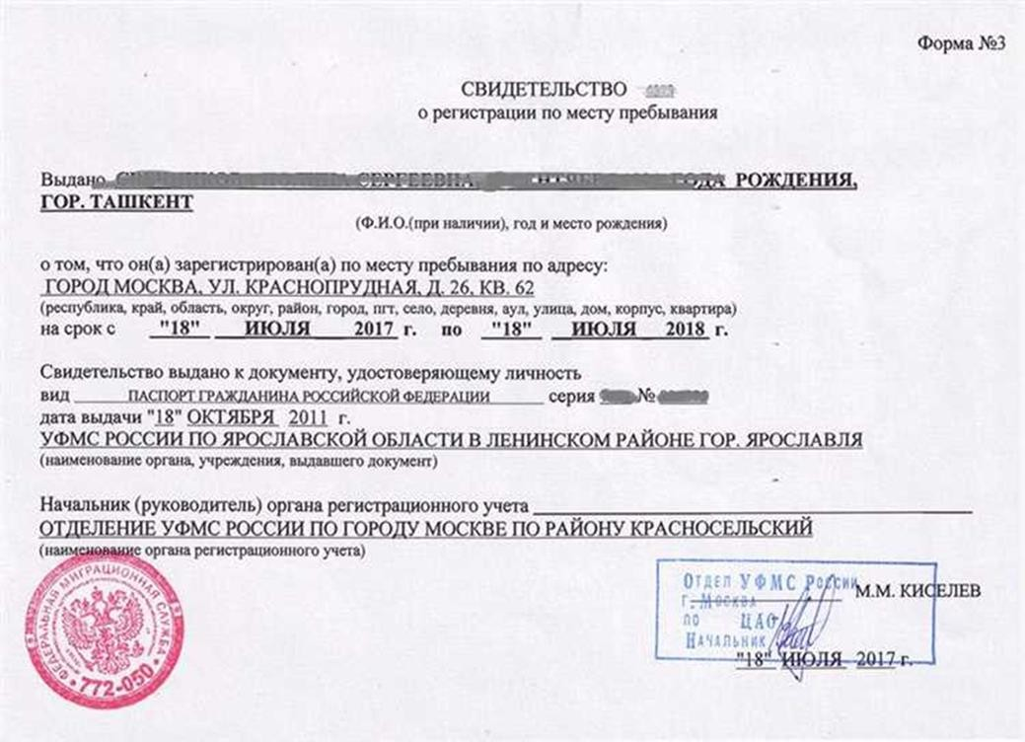
Как подтвердить, что ребенок живет в том же районе, где находится школа?
Чтобы подтвердить, что ребенок действительно живет на закрепленной территории, то есть в том районе, где располагается школа, при подаче заявления потребуется свидетельство о его регистрации по месту жительства (постоянная регистрация) или по месту пребывания (временная регистрация).
ВАЖНО! Договор аренды квартиры в качестве документа, подтверждающего факт проживания ребенка на закрепленной территории, не подходит.

Slide 11

Примечания:
ВАЖНО!
Тем, кто подает заявление на льготных основаниях, нужно подтвердить право на внеочередной, первоочередной или преимущественный прием (например, справкой с работы или прохождения службы).
ВАЖНО!
При наличии заключения психолого-медико-педагогической
комиссии и разрешения о приеме в первый класс ребенка младше 6,5 или старше 8 лет эти документы тоже необходимо
представить.
ВАЖНО!
Если есть возможность, отсканируйте все нужные документы и приложите к электронному заявлению (чтобы в школе могли сразу их проверить). Главное — после получения приглашения в школу принести оригиналы документов.

Slide 12


Как подать заявление в школу через
портал государственные услуги РФ

Slide 13
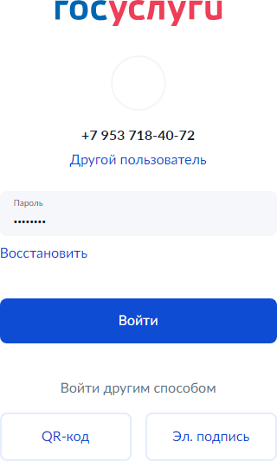
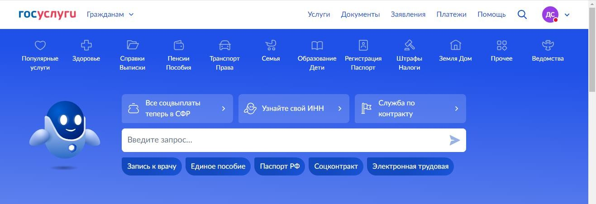

Slide 14
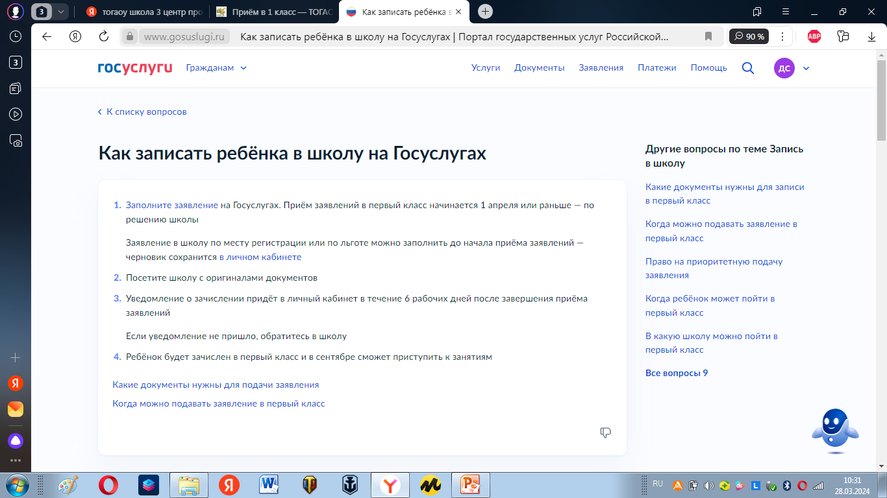
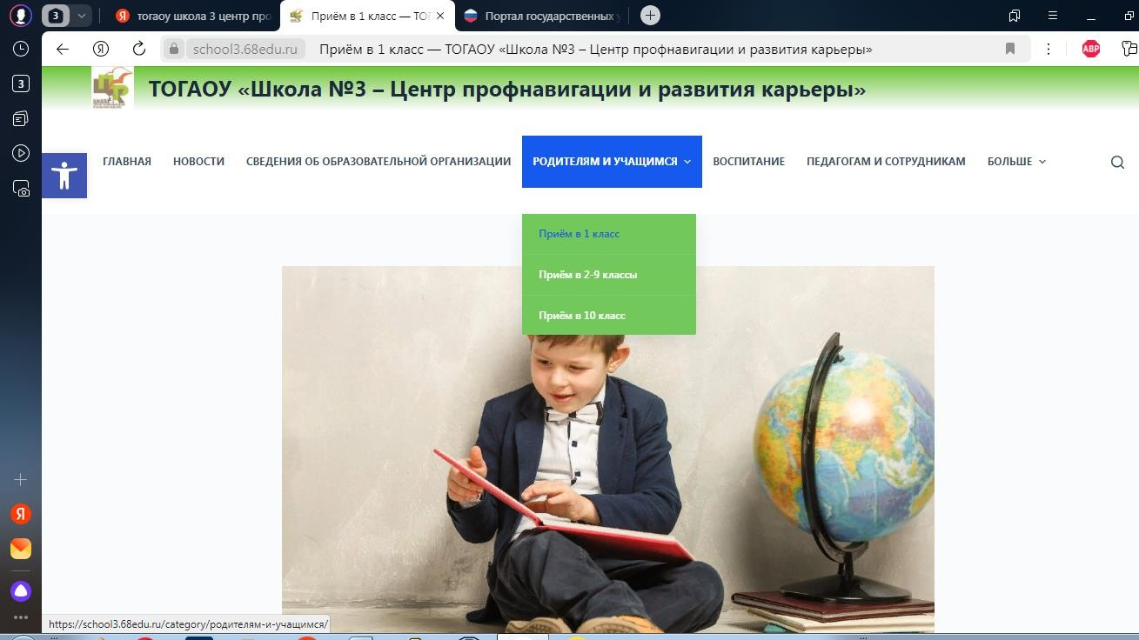

Slide 15
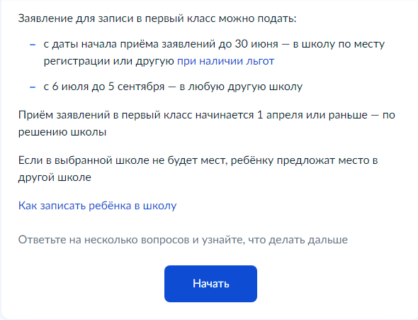
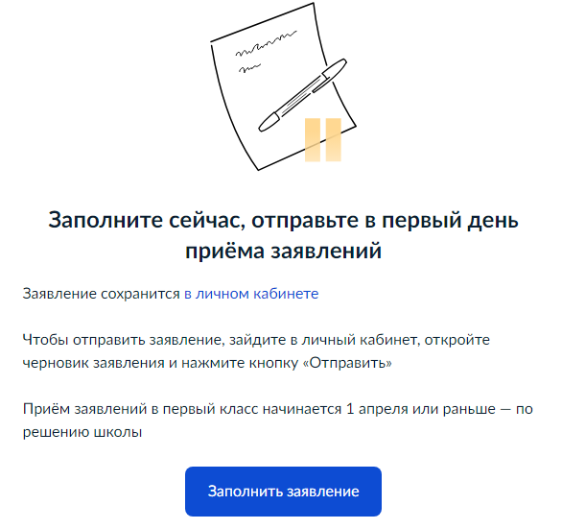

Slide 16
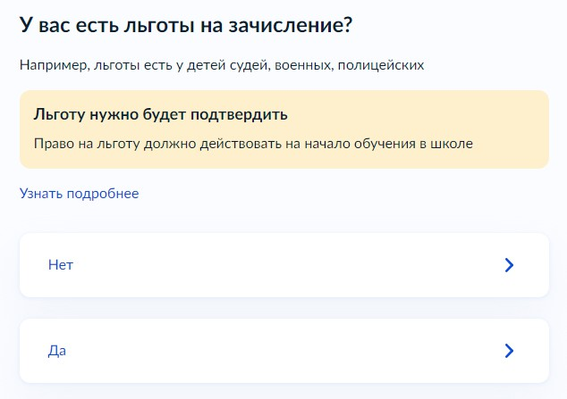
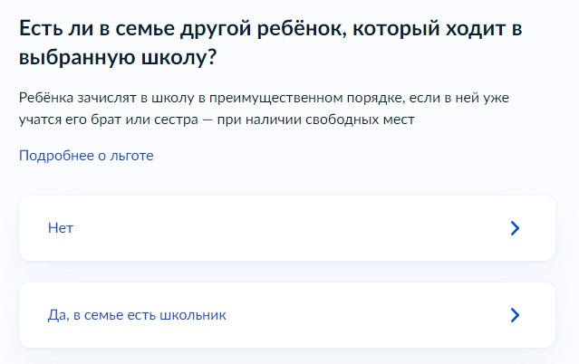

Slide 17
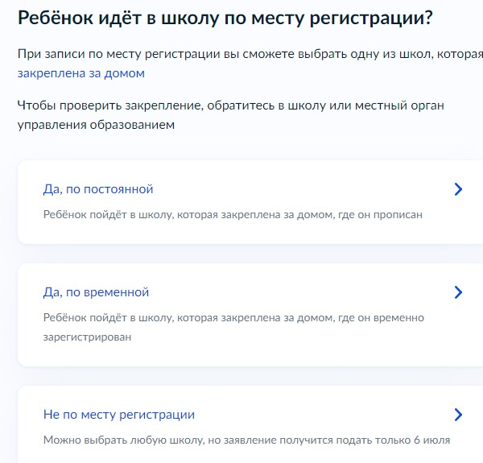
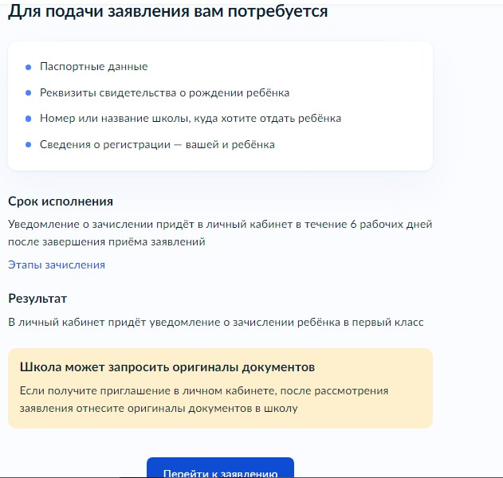
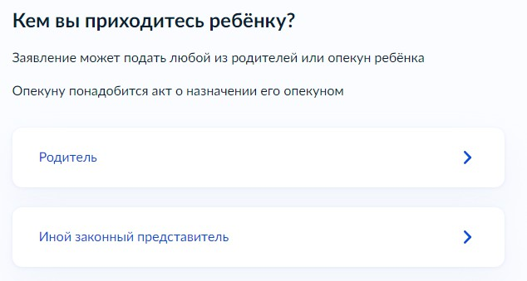

Slide 18
Выбрать школу, заполнить заявление и сохранить его в черновик. Необходимо указать паспортные данные родителя или законного представителя и данные свидетельства рождения ребенка, сведения
о месте регистрации, братьях и сестрах, а также положенных льготах.
Заявление можно подать одновременно в несколько школ. При подготовке черновика госуслуги показывают, сколько свободных мест есть в выбранной школе.
Нажать кнопку «Отправить» 1 апреля или 6 июля. Заполненный и сохраненный черновик
не отправится автоматически. Если заявление не отправить самостоятельно, то его не зарегистрируют.
Каждый регион и школа сами открывают прием заявлений. Он может начаться как в полночь, так и после восьми вечера. Срок начала онлайн-приема следует уточнить в выбранной школе. После
сохранения черновика следите за уведомлениями на госуслугах, чтобы не пропустить начало приема
заявок.
Предоставить оригиналы документов в выбранное учебное заведение. Школа пришлет приглашение
в личный кабинет на госуслугах. В сообщении будет список необходимых документов и сроки, когда
их нужно предоставить.
Получить уведомление о зачислении. Сообщение о зачислении придет в личный кабинет в течение трех рабочих дней после завершения приема документов на первом этапе или через пять рабочих дней после приема оригиналов документов на втором.

